Slide 1
DIKLATSAR CPNS GOLONGAN III Angkatan XXXI
Tahun 2019
NASIONALISME
PUSDIKLAT BPS-2019

Slide 2

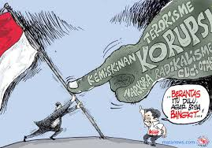






NASIONALISME
Mata Diklat ini membahas Pembentukan Karakter melalui penanaman nilai-nilai Pancasila dalam menumbuhkan nasionalisme Aparatur Sipil Negara (ASN) sebagai:
1. pembuat dan pelaksana kebijakan publik,
2. pelayan publik,
3. perekat persatuan dan kesatuan bangsa, dan analisis dampaknya.

Slide 3


Slide 4
INDIKATOR HASIL BELAJAR
memahami peranan Pancasila dalam menumbuhkan nasionalisme ASN.
2. memahami fungsi dan peran ASN sebagai pelaksana kebijakan publik;
3. memahami peran ASN sebagai pelayanan publik; dan
4. memahami fungsi ASN sebagai pemersatu bangsa
menganalisis dampak apabila tidak mengaplikasikan nilai-nilai
nasionalisme Pancasila dalam pelaksanaan tugas jabatannya;

Slide 5
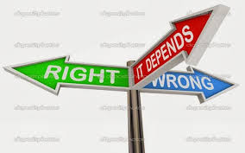


PENDIDIKAN NILAI → KARAKTER
3 komponen karakter yang baik (components of good character) →moral knowing atau pengetahuan tentang moral →moral feeling atau perasaan tentang mental →moral action atau perbuatan moral (LICKONA, 1992)
Persepsi moral seseorang membantu dalam menentukan faktor-faktor moral mana yang mempengaruhi keputusan yang akan diambil secara tepat sesuai dengan hati
Abowitz, 2007

Slide 6

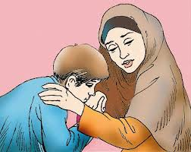
NILAI
NILAI → ACUAN TINGKAH HIDUP → 3 TAHAPAN:
Values thinking yaitu nilai-nilai pada tahapan dipikirkan atau values cognitive
Values affective yaitu nilai-nilai yang menjadi keyakinan atau niat pada diri orang untuk melakukan sesuatu, pada tahap ini dapat dirinci lagi menjadi a) dispotition b)Commitmens
3. Values action yaitu tahapan dimana nilai yang telah menjadi keyakinan dan menjadi niat komitmen kuat diwujudkan menjadi suatu tindakan nyata atau perbuatan konkret
Hill,1991

Slide 7
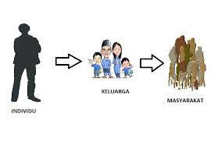
HUBUNGAN ANTARA NILAI, SIKAP, TINGKAH LAKU
DAN KEPRIBADIAN SESEORANG
POLA SIKAP
POLA TINGKAH LAKU
KEPRIBADIAN SESEORANG/
KELOMPOK
NILAI
Yvon Ambroise,1993

Slide 8
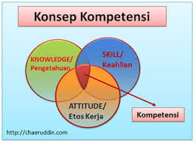
PETA KOMPETENSI DASAR
ASN yang mampu mengaktualisasikan wawasan kebangsaan dan jiwa nasionalisme dalam menjalankan profesinya sebagai pelayanan publik yang berintegrasi
ASN sebagai pelaksana kebijakan publik
ASN sebagai pelayan publik
ASN perekat dan pemersatu bangsa
SILA 1
SILA 2
SILA 3
SILA 4
SILA 5
ASN yang memahami dan memiliki kesadaran mengimplementasikan nilai-nilai Pancasila dalam pelaksanaan tugasnya
ASN YANG MEMILIKI NASIONALISME KUAT

Slide 9
Wasbang dan wasnus bagi ASN
1. Peranan Pancasila untuk ASN
2. ASN Pelaksana kebijakan Publik

Slide 10
3. ASN Pelayan Publik
4. ASN Perekat dan Pemersatu Bangsa
5. CORE VALUE BPS

Slide 11
KESIMPULAN
INDIKATOR NILAI DASAR PNS ““NASIONALISME””
TAQWA
DEMOKRATIS
ADIL
CINTA TANAH AIR/PENGABDIAN
GOTONG-ROYONG
MENGHARGAI
RELA BERKORBAN

